Slide 1
Отчет по самообразованию
Тема: «Сказки о Веселом Язычке, или артикуляционная гимнастика как средство речевого развития детей дошкольного возраста»
Учиель-логопед
МДОУ Ухоловский детский сад №2
Ухоловского муниципального района
Девянина Евгения Вячеславовна
2024 г.

Slide 2
Моя тема работы по самообразованию: «Сказки о Веселом Язычке, или артикуляционная гимнастика как средство речевого развития детей дошкольного возраста». Эта тема актуальна, потому что регулярное проведение артикуляционных упражнений способствует выработке правильных артикуляционных укладов, необходимых для правильного произношения нарушенных звуков. Артикуляционная гимнастика – основа правильной речи, ведь благодаря артикуляционным упражнениям развиваются и укрепляются мышцы языка, а, значит, увеличивается его подвижность. Также артикуляционные упражнения способствуют улучшению кровоснабжения артикуляционных органов и их нервной проводимости. Укрепляется мышечная система губ и щек. С помощью артикуляционных упражнений ребенок учится удерживать определенную артикуляционную позу. Амплитуда движений органов артикуляционного аппарата увеличивается. Уменьшается напряженность артикуляционных органов, развивается гибкость органов речевого аппарата

Slide 3
Ежедневно на логопедических занятиях дети совершенствовали свои речевые навыки. Каждое занятие начиналось с проведения артикуляционных упражнений. Для каждой группы звуков проводился свой комплекс упражнений. Во время их выполнения использовались картинки, обозначающие то или иное упражнение и художественное слово.

Slide 4
В течение учебного года мною дополнительно изучалась специальная логопедическая литература по данной теме, интернет – ресурсы. Для родителей на стенде выставлялись консультации «Для чего нужна артикуляционная гимнастика», «Рекомендации к проведению артикуляционной гимнастики». Родителям давалась подробная инструкция по выполнению артикуляционных упражнений и в индивидуальных тетрадях домашних заданий.

Slide 5
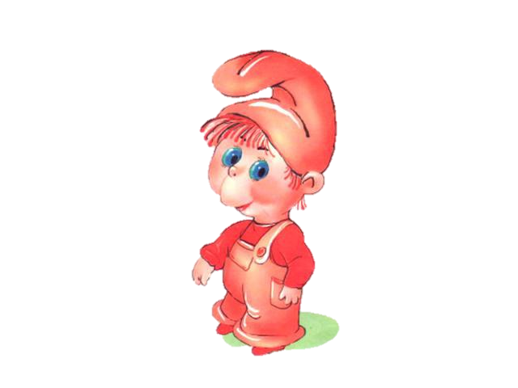
Подготовлена картотека «Сказок Веселого Язычка» для проведения артикуляционной гимнастики.

Slide 7
Таким образом, в процессе работы над данной темой у детей повысился уровень развития артикуляционной моторики, появился интерес к трудоемкому процессу освоения правильного произношения, педагогическая грамотность родителей в данном вопросе выросла.

